Slide 1
Мои финансы на python
Subtitle here

Slide 2
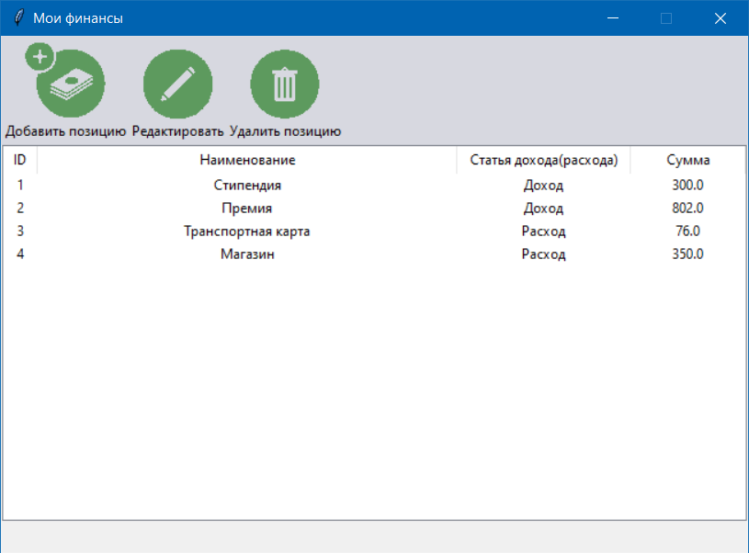

Slide 3
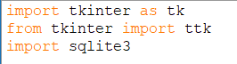
Какие библиотеки для этого нужны?

Slide 4
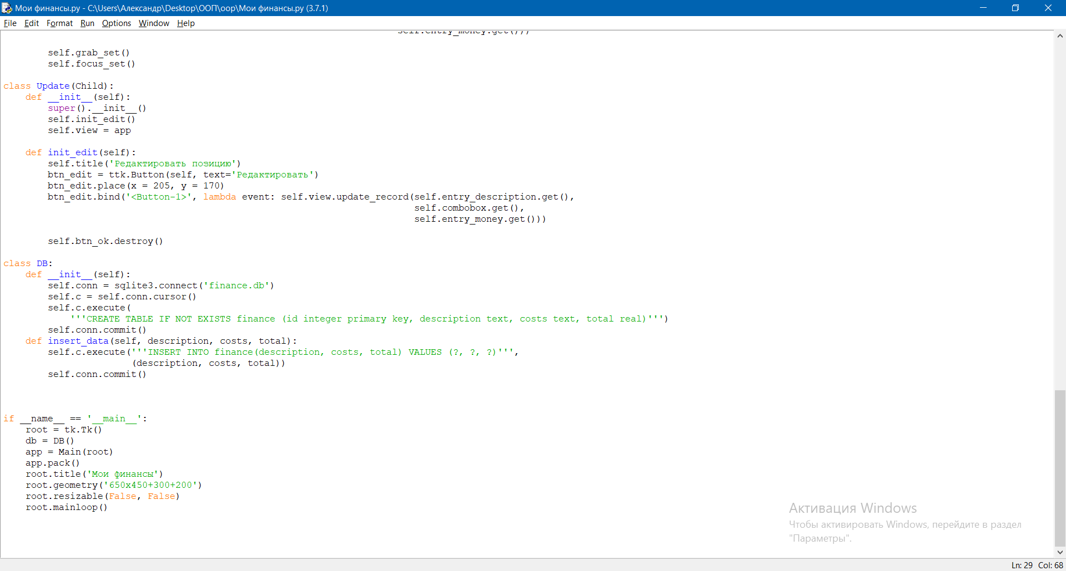
Основные блоки программы
class Main(tk.Frame):
class Child(tk.Toplevel):
class Update(Child):
class DB:

Slide 5
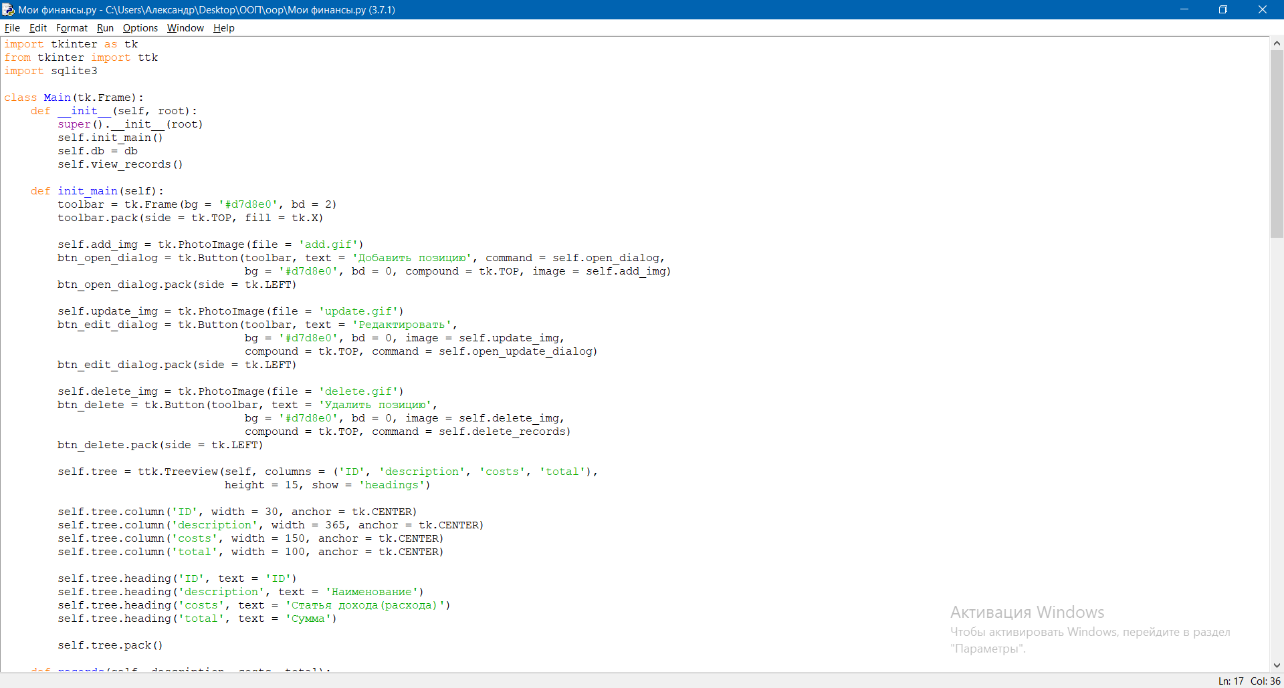
Как я создавал кнопки

Slide 6
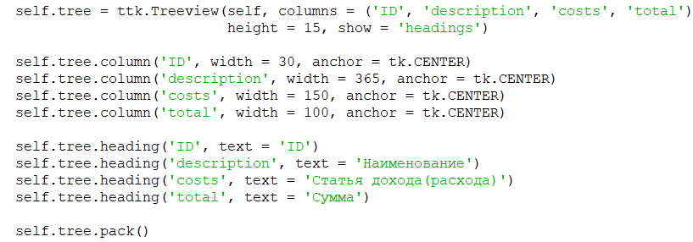
Зачем нужен ttk?

Slide 7
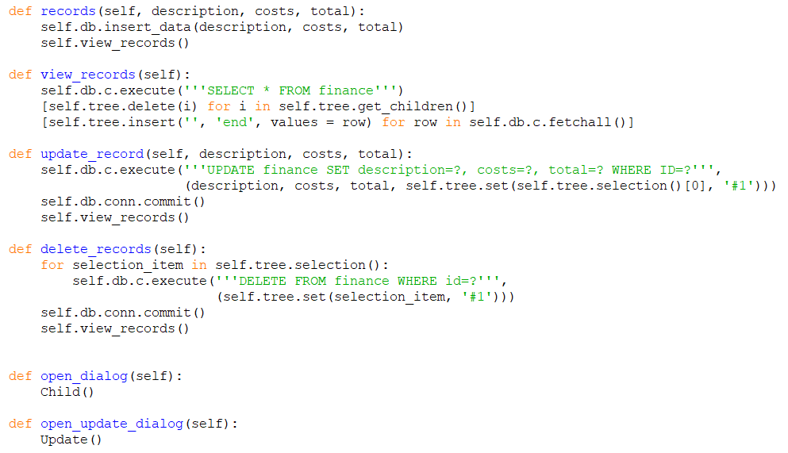
Разные функции класса Main

Slide 8
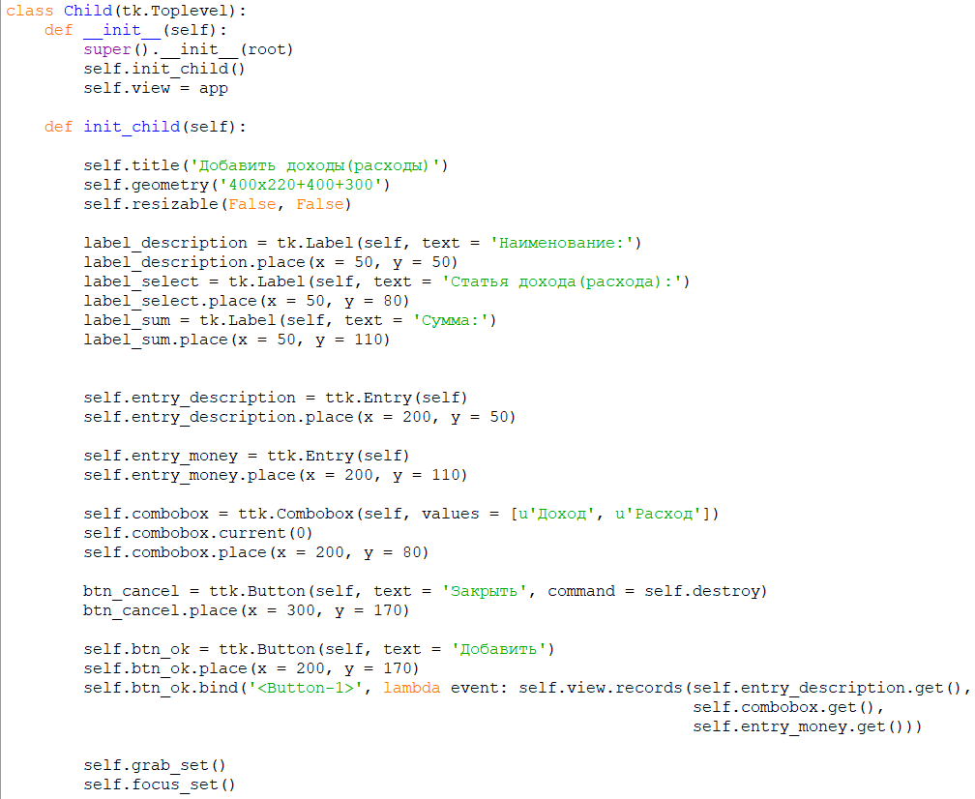
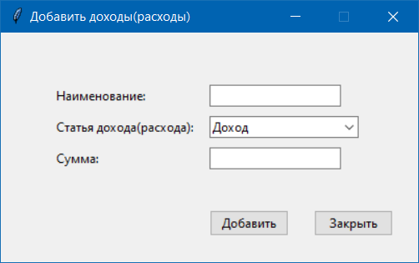
Создание дочернего окна

Slide 9
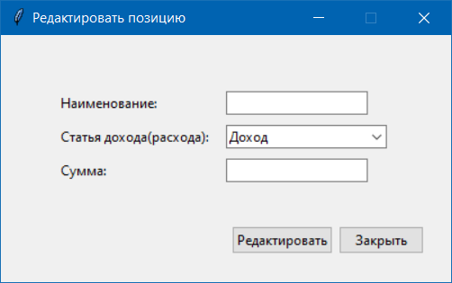
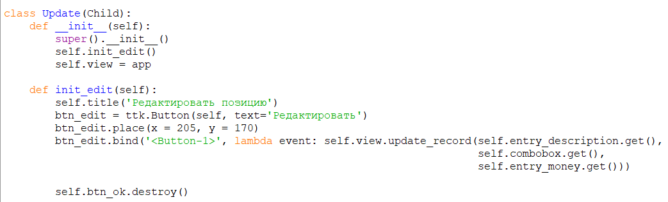
Окно “Редактировать позицию”

Slide 10
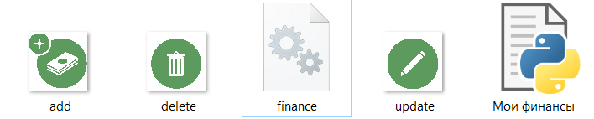
Класс для работы с базой данных sqlite3

Slide 11
Итоги (the end?)

